Slide 1
Meedoen met de Monitor de Bibliotheek op school - vmbo

Slide 2
Agenda
De relatie tussen lezen en taalontwikkeling
Kennismaken met de Monitor de Bibliotheek op school
Werkafspraken
Notes:
Bij elke dia staan wat suggesties en achtergronden. Maak hieruit je eigen keuze, passend bij het kennisniveau van de leerkrachten, het reeds aanwezige draagvlak voor de monitor en de tijd die je tot je beschikking hebt. Laat ook gerust dia’s weg en voeg dia’s toe naar eigen inzicht.

Slide 3
Waarom samen? Daarom!
1,3 miljoen volwassen Nederlanders zijn laaggeletterd. Dat is bijna 1 op de 12 Nederlanders
26% van de vmbo-leerlingen uit de basisberoepsgerichte leerweg heeft een leesachterstand van twee jaar of meer
Notes:
Laaggeletterdheid is een redelijk onzichtbaar probleem. Volwassenen zijn over het algemeen heel goed in staat hun laaggeletterdheid te verbergen. Gelukkig is er op grote schaal aandacht voor dit probleem en staat het op elke politieke agenda.
We weten van laaggeletterdheid dat het samen hangt met het opleidingsniveau of de buitenlandse afkomst, maar het is zeker niet gerelateerd aan leeftijd. Het gevaar is groot dat laaggeletterdheid in de generatie blijft hangen op het moment dat ouders buitenlands of laaggeschoold zijn.
Een bijkomend probleem is dat de kinderen van laaggeletterden een belangrijke risicogroep vormen. Want goed onderwijs alleen haalt opgelopen achterstand niet in. Het is de thuissituatie die bepaalt met welk niveau een kind de basisschool start.
Deze cijfers laten zien waarom het cruciaal is dat er op school extra aandacht wordt besteed aan het vergroten van de woordenschat en het verrijken van het taal- en leesonderwijs. De bibliotheek kan daarbij helpen.

Slide 4
Aantal minuten lezen per dag | Aantal gelezen woorden per jaar
65,0 | 4.358.000
21,1 | 1.823.000
14,2 | 1.146.000
9,6 | 622.000
6,5 | 432.000
4,6 | 282.000
3,2 | 200.000
1,3 | 106.000
0,7 | 21.000
0,1 | 8.000
0,0 | 0
Met 15 minuten lezen per dag, lees je 1 miljoen woorden per jaar en groeit de woordenschat met ca. 1.000 woorden per jaar.
Bron: Cunningham & Stanovich (1998), What Reading Does For The Mind.
Notes:
Leesprestatie gaat enorm vooruit als je 15 minuten per dag leest. Daarom gebruiken we bij de Bibliotheek op school dit motto om het belang van vrij lezen te ondersteunen. Dat we daar als bibliotheek bij kunnen en willen helpen is de volgende stap.
Tabel Deze tabel laat zien dat als leerlingen vijf minuten per dag lezen, zij jaarlijks al bijna 300.000 woorden meer lezen dan een leerling die helemaal niet leest. En een leerling die iedere dag een uur leest zit ruim boven de vier miljoen woorden per jaar! De volgende vraag is wat het verband is tussen het aantal gelezen woorden en het aantal nieuwe woorden dat je zo kunt verwerven. Amerikaanse wetenschappers die onderzoek hebben gedaan naar deze vraag schatten dat leerlingen die ongeveer een kwartier per lezen (1 miljoen woorden per jaar) hun woordenschat kunnen uitbreiden met 1.000 nieuwe woorden (Anderson e.a., 1988; Nagy e.a., 1987). Nederlandse onderzoekers die verschillende internationale studies naar dit onderwerp hebben geanalyseerd, stellen bovendien dat de kans dat leerlingen via lezen nieuwe woorden leren toeneemt naarmate kinderen ouder worden (Glopper e.a., 2000).
(= uit Meer lezen, beter in taal (vmbo) – bladzijde 14)

Slide 5
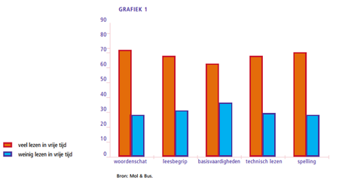
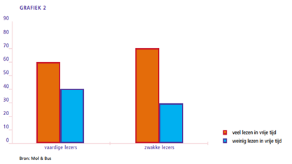
Uit onderzoek blijkt verder:
Leerlingen die in hun vrije tijd veel lezen scoren beter op taaltoetsen dan andere leerlingen. De relatie tussen vrijetijdslezen en taal- en leesvaardigheid blijft aanwezig tot in de volwassenheid.
Zwakke lezers die veel lezen in hun vrije tijd gaan nog meer vooruit in de basisvaardigheden van het lezen dan vaardige lezers.
Bron: Suzanne Mol en Adriana Bus, 2011
Notes:
Laaggeletterdheid is een redelijk onzichtbaar probleem. Volwassenen zijn over het algemeen heel goed in staat hun laaggeletterdheid te verbergen. Gelukkig is er op grote schaal aandacht voor dit probleem en staat het op elke politieke agenda.
We weten van laaggeletterdheid dat het samen hangt met het opleidingsniveau of de buitenlandse afkomst, maar het is zeker niet gerelateerd aan leeftijd. Het gevaar is groot dat laaggeletterdheid in de generatie blijft hangen op het moment dat ouders buitenlands of laaggeschoold zijn.
Een bijkomend probleem is dat de kinderen van laaggeletterden een belangrijke risicogroep vormen. Want goed onderwijs alleen haalt opgelopen achterstand niet in. Het is de thuissituatie die bepaalt met welk niveau een kind de basisschool start.
Deze cijfers laten zien waarom het cruciaal is dat er op school extra aandacht wordt besteed aan het vergroten van de woordenschat en het verrijken van het taal- en leesonderwijs. De bibliotheek kan daarbij helpen.

Slide 6
Samen kunnen we het leesplezier vergroten!
Meer lezen is beter in taal:
woordenschat
begrijpend lezen
schrijfstijl
spelling
kennis van grammatica

Slide 7
Een sterkere leescultuur -> betere lezers
Notes:
Hoe kan leesplezier worden vergroot? Door een sterkere leescultuur te creëren.
Alleen een aanwezige collectie is niet voldoende.
Een collectie zonder tijd om te lezen is zinloos (andersom ook).
Boeken worden gebruikt –en leesplezier aangewakkerd- als zij actueel, aantrekkelijk en goed toegankelijk zijn en als zij worden gepromoot door de faciliterende volwassene (docenten en leesconsulenten met boekkennis) met leesbevorderingsactiviteiten, werkvormen en het gesprek over boeken.
Klein beginnen is goed mogelijk, als de combinatie er maar inzit.

Slide 8
Een gezamenlijk leesoffensief (Lees!)
Gezamenlijk advies van Onderwijsraad en Raad van Cultuur:
Voer een krachtig en samenhangend leesbeleid
Zorg voor een rijk leesaanbod, hetzij op papier, hetzij digitaal.
Breng een leescultuur tot stand
Notes:
Even de grotere kaders: het leesoffensief. De monitor draagt bij aan de invulling van het leesoffensief, misschien niet op strategisch-, maar zeer wel op praktisch niveau. op alle 3 de punten. We zullen zien hoe. Het draagt bij aan he formuleren van een lees(bevorderings)beleid op school, want alles wat de monitor laat zien, leidt tot het opstellen van het leesplan en doelen voor het leesplan van een school.

Slide 9
Wat doen we al?
Notes:
Hoe ziet onze samenwerking er momenteel uit? We doen al van alles, dus als het goed is levert dat ook van alles op.
Aanvullen met eigen gegevens van de bibliotheek.

Slide 10
Wat is het effect?
We hebben wel een indruk van het effect van onze samenwerking op het lezen van kinderen, maar geen harde cijfers om die indruk te onderbouwen
Dat kan anders! Met de Monitor de Bibliotheek op school - vmbo
Notes:
Toch weten we niet precies wat onze samenwerking oplevert. Als we dat wel weten, kunnen we ook gerichter werken aan het stimuleren van het lezen door leerlingen. Met de Monitor de Bibliotheek op school kunnen we dit realiseren.

Slide 11
Opbrengstgericht werken
Notes:
Hier zien we de plaats die de monitor heeft in een soort Plan-Do-Check-Act cirkel. Leg kort uit,
NB Wat wij in de bibliotheekbranche Plan-Do Check-Act noemen, heet in het onderwijs Opbrengstgericht werken.
Opbrengstgericht werken betekent dat je ernaar streeft om betere resultaten bij leerlingen te bereiken door doelgericht activiteiten te ondernemen op basis van gegevens die je eerder hebt verzameld. In dit geval zijn dat de gegevens uit de monitor. Op basis daarvan organiseer je leesbevorderende activiteiten in samenwerking met de docent, gericht op de (groepen) leerlingen die daar volgens de informatie uit de monitor het meeste baat bij hebben. Op leerlingniveau wil je uiteindelijk zien dat leerlingen meer gaan lezen, meer gaan lenen en gemotiveerder worden om te lezen.
Opbrengstgericht werken houdt ook in dat je planmatig werkt, volgens een vaste, cyclische aanpak. Ook dat is een onderdeel van de monitor. De meting wordt immers jaarlijks uitgevoerd en op basis van de ontwikkelingen die daaruit duidelijk worden, neem je nieuwe beslissingen over doelgroepen, doelen en activiteiten

Slide 12
Meer dan 10.000 leerlingen en 650 docenten doen jaarlijks landelijk mee

Slide 13
Monitor de Bibliotheek op school - vmbo
Maakt het mogelijk om precies te zien wat de effecten zijn van onze samenwerking op o.a.:
leengedrag
leesgedrag
leesplezier
leescultuur thuis
leesbevorderende activiteiten op school
Informatievaardigheden
Notes:
Voor al deze onderdelen zij er vragen in de monitor

Slide 14
Vragenlijsten in de monitor
Leerlingen:
[9] vragen over lezen (motivatie, gedrag, lezen thuis) en [4] vragen over de bibliotheek in de school. Daarnaast [6] vragen informatievaardigheden
Docenten:
[6] vragen over leesbevordering, [4] over de schoolbibliotheek en [7] over informatievaardigheden
Bibliotheek + lees/taalcoördinator:
[27] vragen over organisatie en beleid
Notes:
De vragenlijsten zijn te vinden in de Toolkit

Slide 15
Vragenlijsten in de monitor (vervolg)
De vragenlijsten worden ingevuld op internet.
Vragen informatievaardigheden zijn optioneel
Tip: bespreek deze vragen vooraf met (taal)zwakke leerlingen
Notes:
Vragen informatievaardigheden zijn optioneel: de bibliotheek (monitorcoördinator) geeft dit vooraf aan. Er is geen keuze per ‘doelgroep’ (dus ‘ja’ betekent zowel voor leerling, docent als bibliotheek)

Slide 16
Voorbeelden van vragen voor docenten Leesbevordering
Hoe vaak gebruikt u een aan uw vak gerelateerde boekencollectie in de vmbo-klas?
Hoe vaak leest u uit een boek voor aan een vmbo-klas?
Zie voor overzicht van vragen de vragenlijst.
Notes:
Deel eventueel de vragenlijst in pdf uit. De vragenlijsten zijn te vinden in de Toolkit

Slide 17
Voorbeelden van vragen voor docenten Informatievaardigheden
Hoe vaak geeft u expliciet aandacht aan het onderwerp informatievaardigheden?
Hoe vaak geeft u opdrachten of huiswerk waarbij leerlingen informatievaardigheden moeten gebruiken?
Welke vaardigheden laat u aan bod komen?
Notes:
Bij laatste vraag gaat het om de vaardigheden als:
- bedenken welke informatie gezocht moet worden
- bedenken hoe en waar de informatie het beste gevonden kan worden
- bekijken wat de kwaliteit van de gevonden informatie is
- selecteren van bruikbare informatieve bronnen
- verwerken van bruikbare informatieve bronnen
- naar bronnen verwijzen
- beoordelen van het eindproduct
- reflecteren op het zoekproces en het benoemen van verbeterpunten

Slide 18
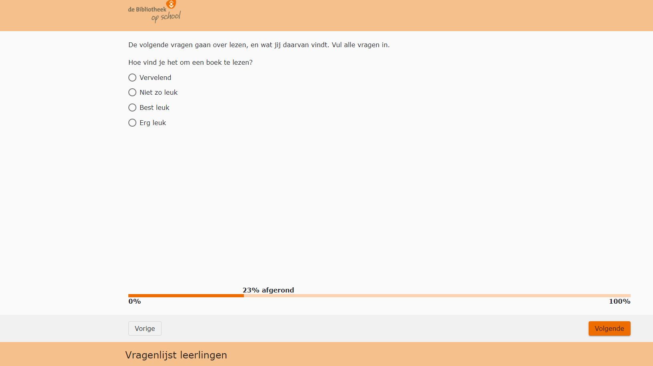
Vragenlijst voor leerlingen
Notes:
De vragen zijn allemaal meerkeuzevragen.
Het kost de leerlingen gemiddeld 10 minuten om de vragen in te vullen.

Slide 19
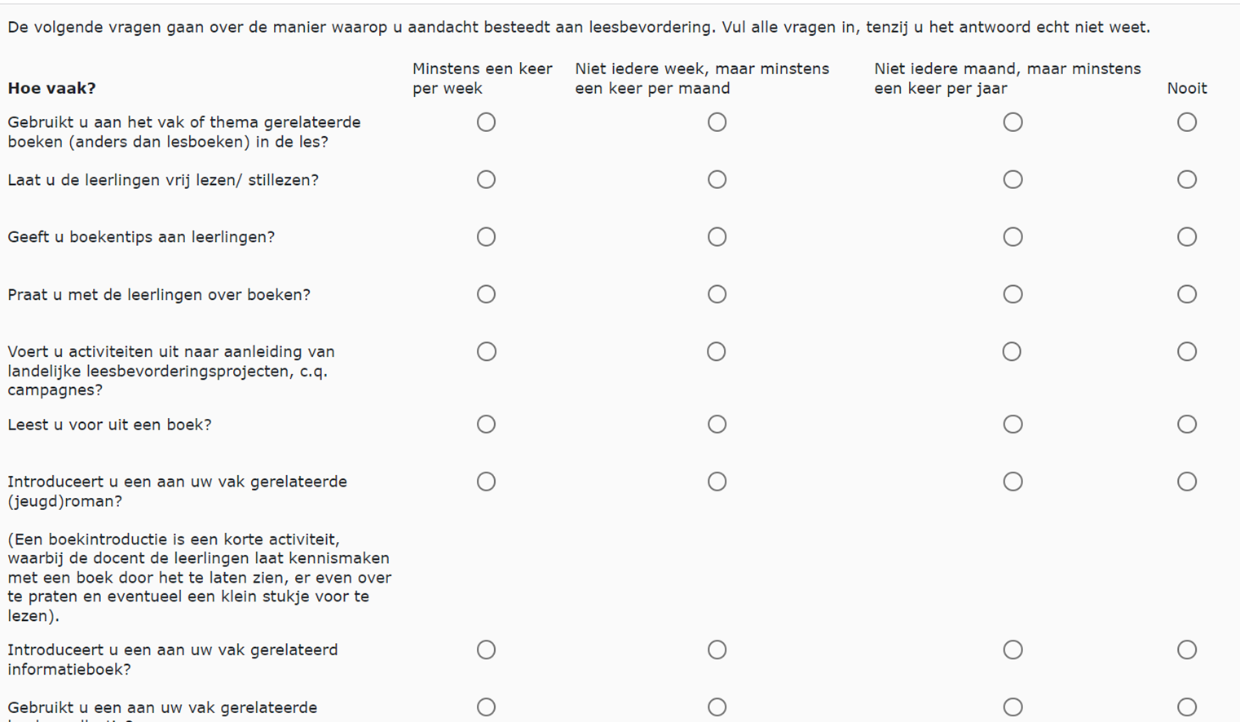
Vragenlijst voor docenten
Notes:
Dit is een van de vragen voor docenten.
Je ziet wel dat het invullen niet veel tijd hoeft te kosten (5-10 minuten).
[N.B. Als hier vragen komen over terminologie, bijvoorbeeld ‘wat is een boekintroductie’, ga daar dan op in en zeg erbij dat de vragenlijst ook helpteksten bevat voor dit soort vragen.]

Slide 20
Wat krijgen we uiteindelijk te zien?
Gemiddelde gegevens over alle scholen in de monitor (benchmark)
Gegevens over onze eigen school (waar staan we, wat willen we veranderen en hoe gaan we dat doen)
Jaarlijks terugkerende cijfers om verandering op onze school te meten.
Notes:
Je wilt met de volgende dia’s aan het team alvast laten zien hoe het resultaat eruit kan zien. Zodat ze weten waarvoor ze het doen. Voor jullie is het ook alvast een eerste blik op hoe de resultaten eruit kunnen zien. Let op: dit zijn méér dia’s dan er in de landelijke presentatie staan. Je krijgt deze presentatie zelf ook, dus je kunt ze gebruiken.

Slide 21
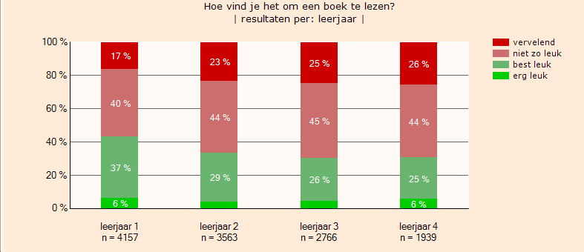
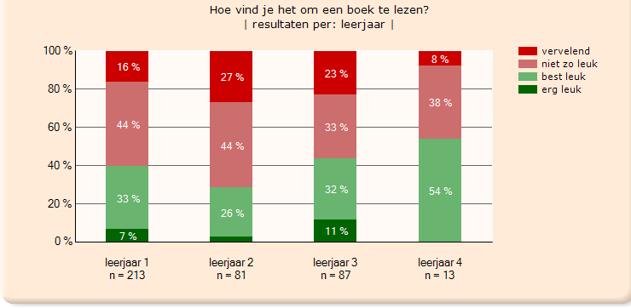
Hoe vind je het om een boek te lezen
Terug naar matrix
landelijke cijfers
cijfers van 1 school
Notes:
Hoe zien die resultaten er straks dan uit? We krijgen staafdiagrammen te zien waar we conclusies uit kunnen trekken
Het landelijke beeld afgezet tegen de school. Bij de school is opvallend is dat in leerjaar 4 de motivatie weer toeneemt.

Slide 22
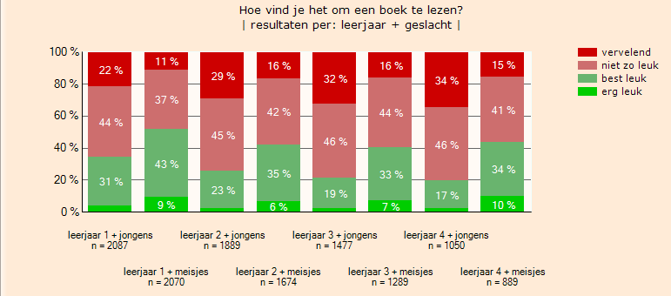
Hoe vind je het om een boek te lezen: meisjes per groep / jongens per groep
Notes:
Dezelfde vraag, maar dan jongens vs meisjes. Wat we altijd wel dachten (jongens vinden lezen minder leuk dan meisjes) wordt hier met cijfers bevestigd.

Slide 23
Hoe vind je het om een boek te lezen
PO VO
Notes:
Dit is de doorgaande lijn PO-VO (met gegevens uit de monitor PO). Duidelijk wordt waarom het zo belangrijk is om in te zetten op het vmbo.

Slide 24
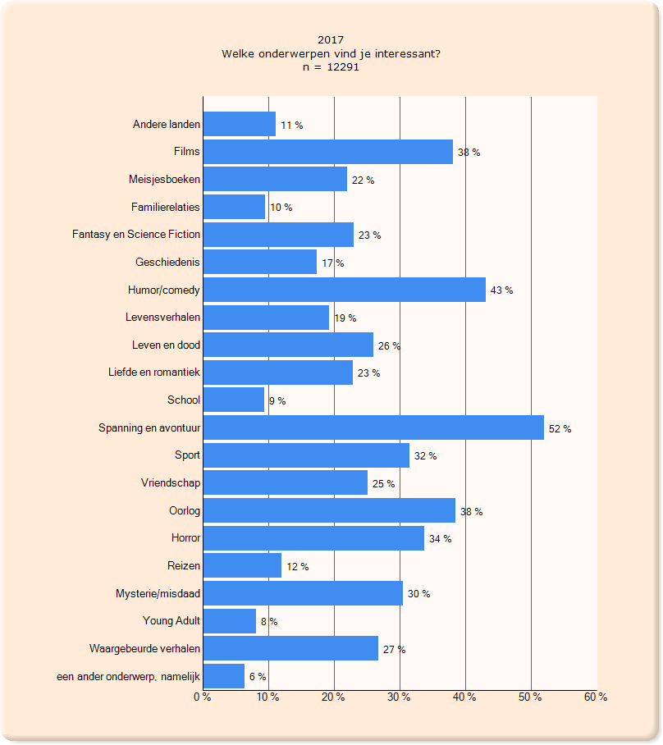
Interessante onderwerpen

Slide 25
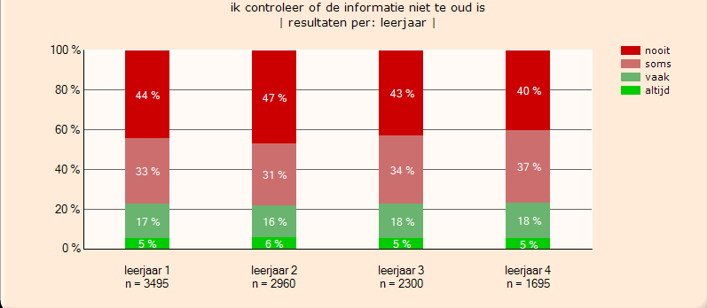
Informatievaardigheden
Notes:
Het beeld laat zien dat leerlingen nauwelijks controleren hoe oud de informatie is.

Slide 26
Bespreking van de resultaten
Hoe staat onze school ervoor?
Wat kunnen we op basis van de cijfers doen om onze samenwerking gerichter in te zetten?
Afspraken maken en uitvoeren.
Volgend jaar opnieuw meten met de monitor.
Notes:
Nadat alle gegevens zijn ingevoerd en een landelijke controle heeft plaatsgevonden op de kwaliteit van de invoer, gaan we samen de resultaten bekijken.
De cijfers bieden een basis om leesbevorderingsactiviteiten of informatievaardigheden gerichter in te gaan zetten. We gaan daar afspraken over maken en volgend jaar aan de hand van de volgende meting kijken of de uitvoering van de afspraken leidt tot de gewenste veranderingen.

Slide 27
Afspreken:
Wie doen mee:
alle leerlingen en docenten of
een of twee leerjaren - leerlingen en docenten
Datum begin en eind monitor voor deze school
Wie leerlingcoördinator(en) is/zijn en wat zij moet(en) doen
Lijst met namen (voornaam + achternaam) + e-mail
Wanneer bespreken we de resultaten?
Notes:
Tijd voor de werkafspraken. Zie ook het document Monitorplanning voor de school (in Bieb2bieb).
Pas deze dia aan op grond van de afspraken die je maakt met de school.
E-mailadres doorgeven aan bibliotheekmedewerker/docent.

